Slide 1
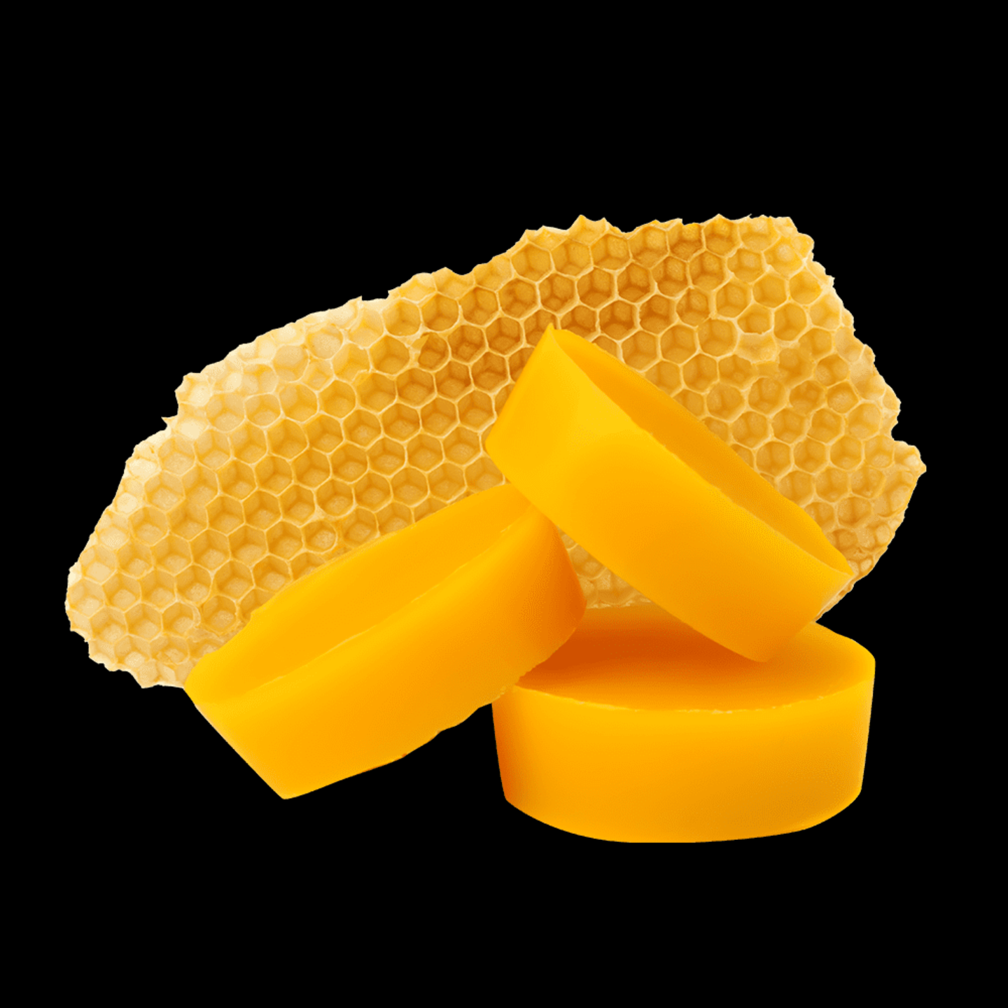
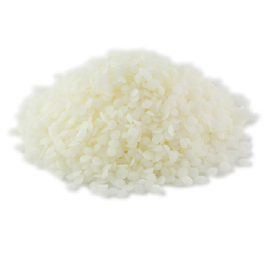
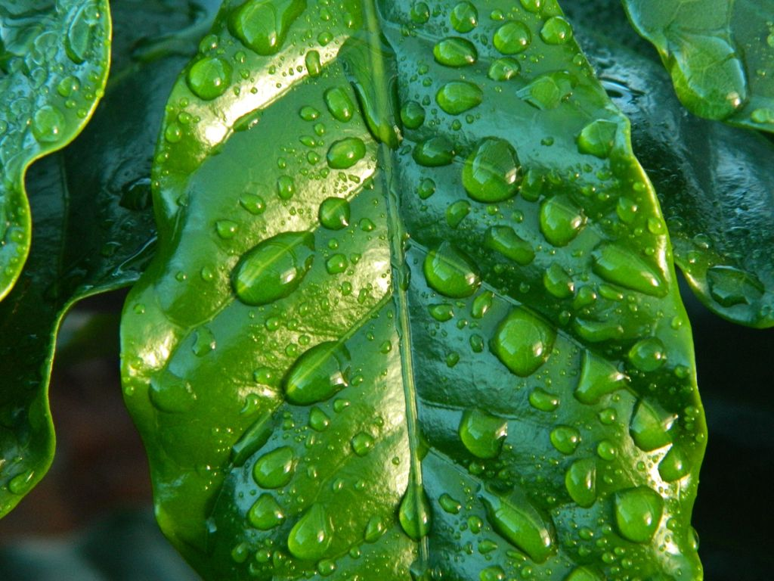
VOSKY

Slide 2
estery vyšších mastných kyselin a vyšších jednosytných alkoholů
nejčastěji obsaženými mastnými kyselinami jsou kyseliny palmitová, laurová, myristová či stearová, pak je doplňují další nasycené kyseliny (většinou s délkou uhlíkového řetězce C24-C30)
nejběžnějším alkoholem je cetylalkohol
přírodní jsou buď živočišného (včelí vosk, lanolin, vorvaňovina) nebo rostlinného původu (kutikula rostlin, espartový a karnaubský vosk)
mezi fosilní a zemní vosky patří např. parafín a do syntetických polyglykoly, polyetyleny a syntetické parafíny

Slide 3
vlastnosti a obecné využití
obecně tuhé (pevné) a hořlavé
nerozpustné ve vodě, rozpustné v nepolárních rozpouštědlech (benzín, chloroform,...)
odolné vůči oxidaci a hydrolýze
konzervační a impregnační přípravky, leštící pasty, stabilizátory olejových barev, složka voskových emulzí pro tempery, pojivo voskových pastelů apod.

Slide 4
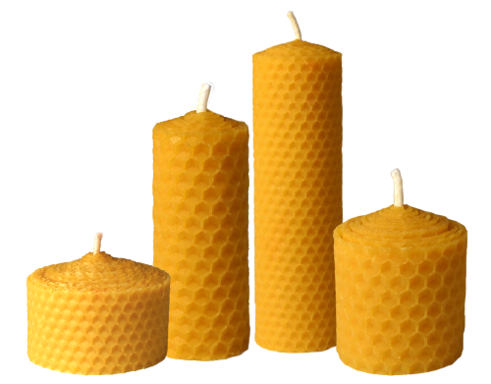
včelí vosk
základní stavební materiál pro výrobu včelích pláství
vzniká metabolickou přestavbou medu a pylu v těle některých druhů včel, které ho produkují voskotvornými žlázami ve formě voskových šupinek, které k sobě slepují
získává se z pláství zbavených medu, plástve se přetavují v horké vodě, aby se z nich oddělila nečistota a vedlejší produkty, dále se čistí v horké vodě, případně se bělí (oxidačně nebo UV)

Slide 5
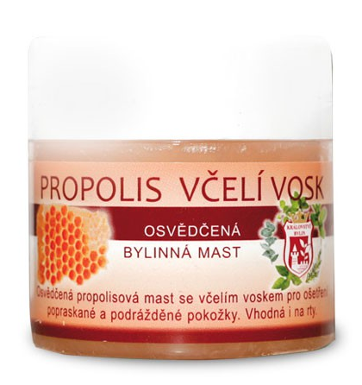
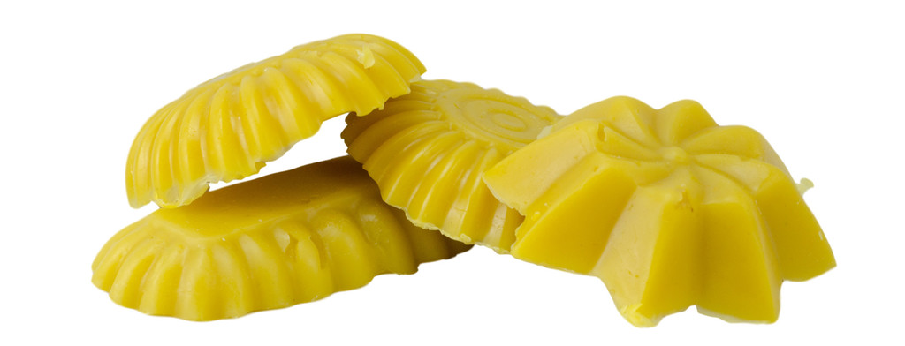
panenský vosk je bílý nebo jemňoučce nažloutlý, pylovými zrny, která tvoří potravu včel, se do něj však dostávají další barviva
obsahuje až 284 různých složek – nejvíce tvoří nasycené a nenasycené monoestery a diestery nasycených a nenasycených uhlovodíků, volných mastných kyselin a hydroxypolyesterů
využití v potravinářství (kód E 901), farmacii, kovolitectví, k impregnaci dřeva a obuvi nebo k výrobě kosmetiky a svíček
velmi stálá a odolná látka

Slide 6
parafín
bílá, v surovém stavu spíše nažloutlá až nahnědlá, amorfní směs vyšších nasycených alifatických uhlovodíků (alkanů)
získává se při destilaci ropy nebo krystalizačním odparafínováním hnědouhelného dehtu, popřípadě se vyrábí katalytickou syntézou
bez chuti a zápachu, ve vodě nerozpustný
dnes z něj vyráběna většina svíček, ale při hoření vytváří toxický benzen a toluen (oba jsou známými karcinogeny)
dále se používá v kosmetice, lázeňství, stavebnictví, k impregnaci nebo v jedu na hlodavce

Slide 7
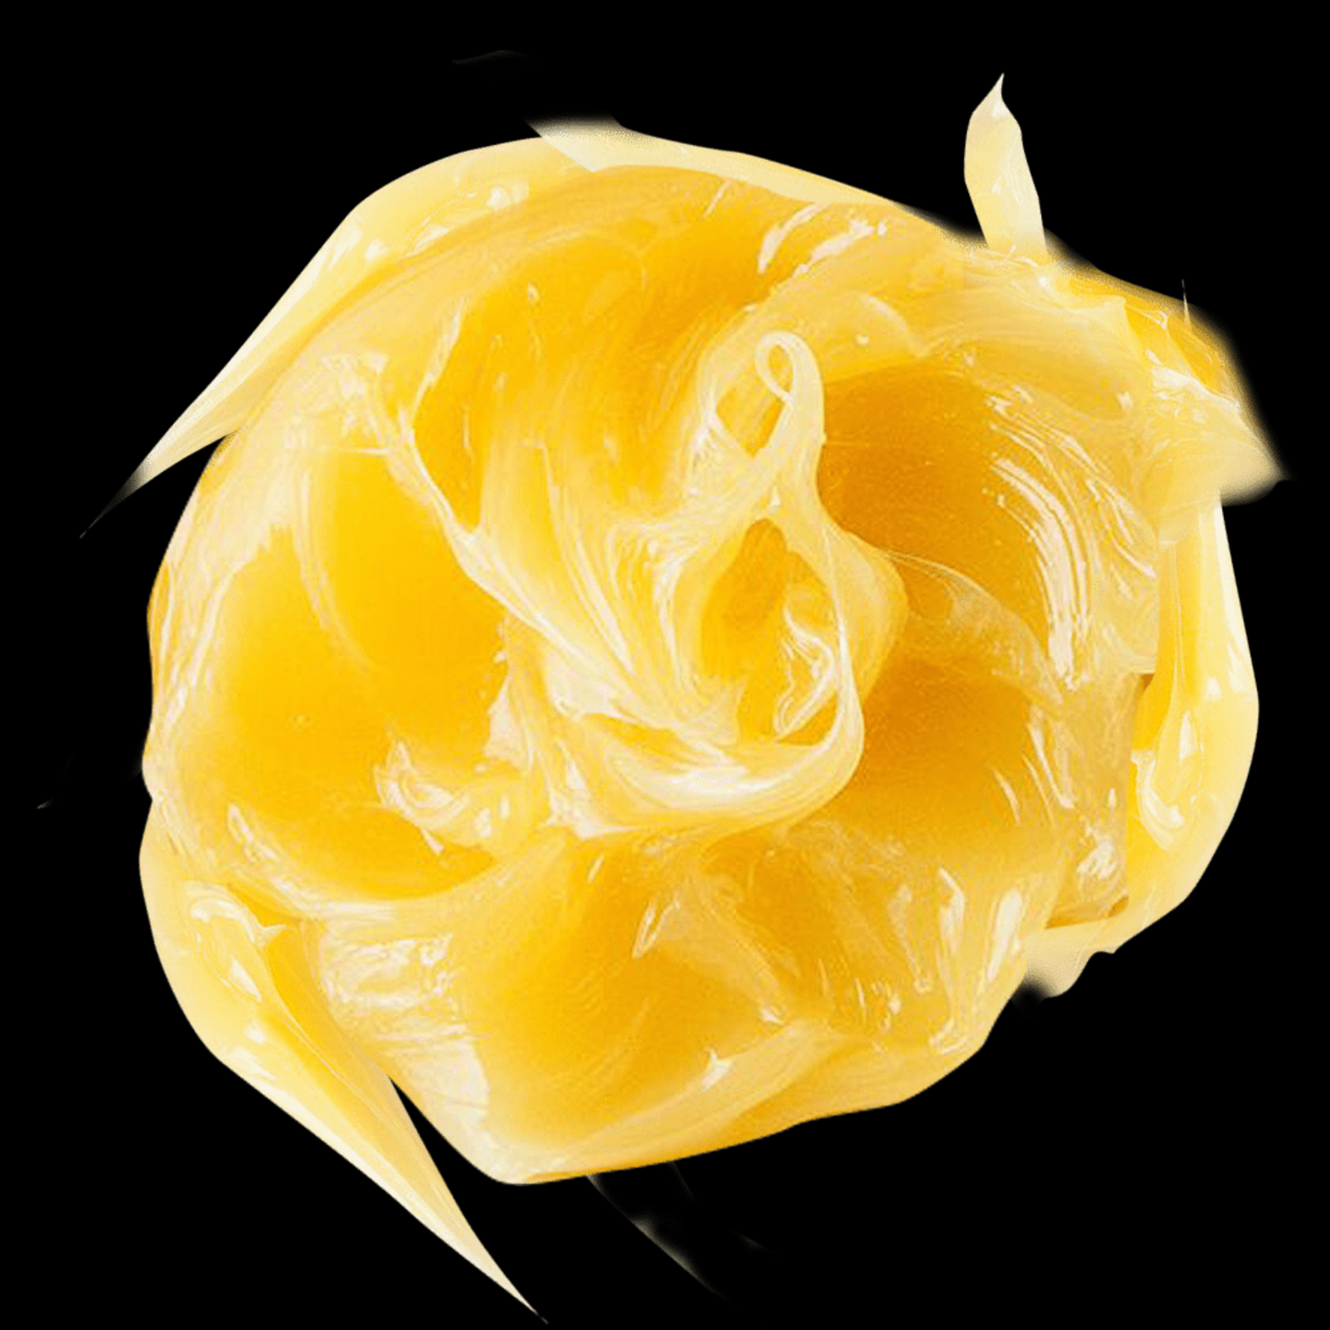
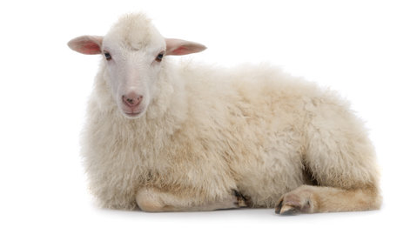
lanolin
směs esterů mastných kyselin s alkoholy o velké molární hmotnosti
žlutá mazlavá látka vylučovaná mazovými žlázami ovcí
nerozpustný ve vodě, může s ní však tvořit velmi stabilní emulze
bohatý zdroj cholesterolu
použití v kosmetice, jako změkčovadlo, součást pracích prostředků, v kožedělném průmyslu, farmacie (výroba D3)

Slide 8
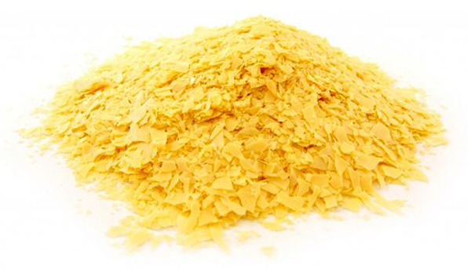
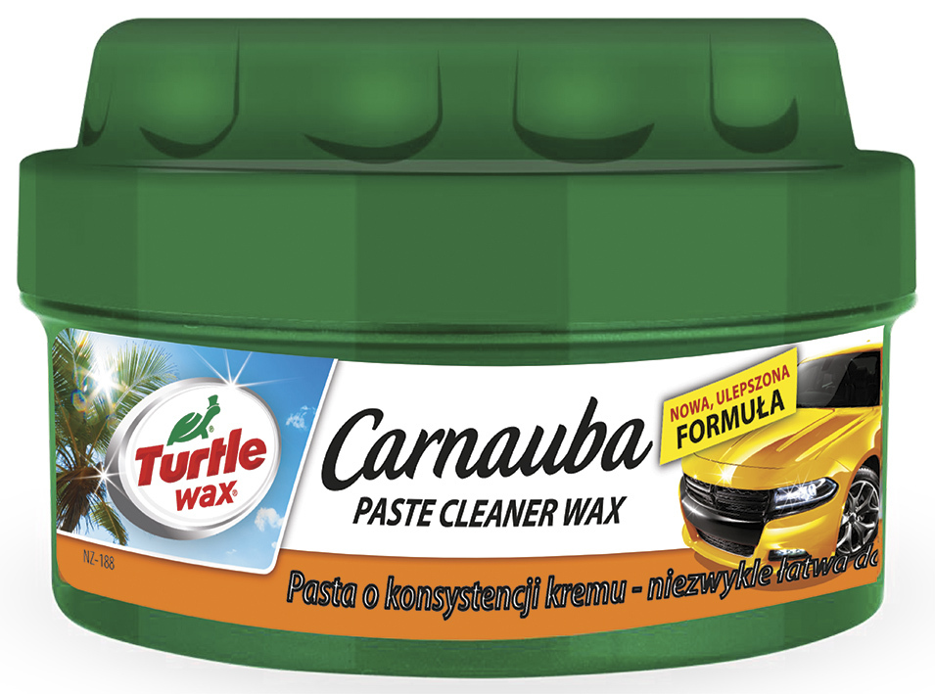
karnaubský vosk
získává při drcení sušených listů brazilské palmy kopernicie voskonosné, dále se rafinuje, bělí a konečným produktem jsou malé amorfní voskové vločky nažloutlé barvy
hlavními složkami jsou estery mastných kyselin (80–85 %) a mastné alkoholy (10–16 %)
užívá se v kosmetice, ve farmacii a v potravinářství (E 903) ke snížení odpařování vody z ovoce, ke zvýšení lesku cukrovinek (lentilky, želé), také bývá obsažen v prostředcích k autokosmetice, v krémech na boty a voscích na nábytek a někdy je používán v kombinaci se včelím voskem

Slide 9
zdroje
http://user.mendelu.cz/apridal/text/c029.pdf
https://canov.jergym.cz/lipid/ruzne/vosky.htm
https://www.wikiskripta.eu/w/Klasifikace_a_struktura_lipid%C5%AF
https://cs.wikipedia.org/wiki/Vosk
https://www.oveckarna.cz/clanek/10/co-je-lanolin-a-jake-jsou-jeho-vyhody/
https://www.pleva.cz/advisor/co-je-to-vceli-vosk
https://www.sspu-opava.cz/static/UserFiles/File/_sablony/Technologie_grafiky_I/VY_32_INOVACE_A-02-20.pdf
https://eluc.ikap.cz/verejne/lekce/2600

